Slide 1
Японские ЭВМ пятого поколения
Подготовил студент группы 16вп1
Угроватов дмитрий

Slide 2
ВОЗНИКНОВЕНИЕ ПРОЕКТА
Правительская программа в Японии по развитию компьютерной индустрии и искусственного интеллекта, была принята в 1980-е годы
Начало разработок – 1982г.
Конец разработок – 1992г.

Slide 3

САМ ТЕРМИН «КОМПЬЮТЕРЫ ПЯТОГО ПОКОЛЕНИЯ» ПОЯВИЛСЯ В 1979Г.

Slide 4
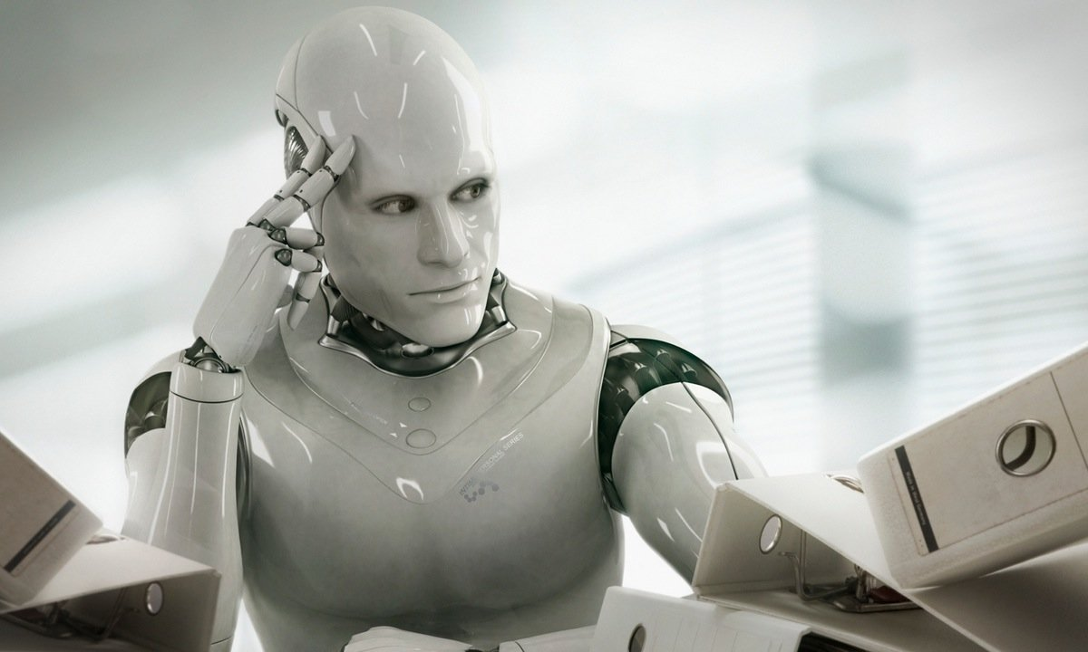
ЦЕЛЬ ПРОГРАММЫ
Целью программы было создание компьютера с производительностью суперкомпьютера и мощными функциями искусственного интеллекта

Slide 5
ПАРАЛЛЕЛЬНЫЙ СУПЕРКОМПЬЮТЕР МАРС В СССР
В 1985г. В СССР был создан процессор «Кронос» и мультипроцессорный компьютер МАРС
В отличие от японцев, у нас в СССР стояла задача создания компьютера, поддерживающего язык высокого уровня и параллельные вычисления. Поэтому проект нельзя назвать пятым поколением в японской терминологии
В 1988г. Проект был успешно завершен, но не был востребован

Slide 6
ОЖИДАНИЯ ОТ ПРОЕКТА
Главным ожиданием данного проекта являлось автоматизация многих процессов
Разработка искусственного интеллекта, способного решать задачи массивного моделирования, в первую очередь в аэродинамике и гидродинамике

Slide 7
ТРУДНОСТЬ РЕАЛИЗАЦИИ
Язык Пролог, выбранный за основу проекта, не поддерживал параллельных вычислений, и пришлось разрабатывать собственный язык, способный работать в мультипроцессорной среде
Саморазвитие системы оказалось непродуктивной. Система постепенно скатывалась в состояние потери надежности, резко «глупела» и становилась неадекватной

Slide 8
ИТОГИ
За 10 лет было истрачено более 50 млн иен, и программа завершилась, не достигнув цели
Созданные программные системы так и не заработали
Появление интернета сделало все идеи проекта безнадежно устаревшими

Slide 9
СПАСИБО ЗА ВНИМАНИЕ!

